Slide 1
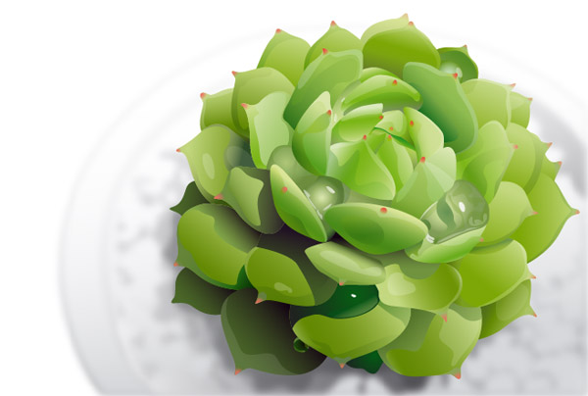
第一章 植物界基本类群与分类
第一节 植物分类的基础知识
分类
命名
鉴定
P₂₃
Notes:
生物分类学是研究生物分类理论和方法的学科。它包括分类、命名和鉴定三个领域。分类是根据生物的相似性和亲缘关系，将生物归入不同的类群(分类单元)；命名是根据国际生物命名法给生物分类单元以科学的名称；鉴定则是确定一种生物属于已经命名的分类单元的过程 。概括来说，生物分类学是对各类生物进行鉴定、分群归类，按分类学准则排列成分类系统，并对已确定的分类单元进行科学命名的学科。其目的是探索生物的系统发育及其进化历史，揭示生物的多样性及其亲缘关系，并以此为基础建立多层次的、能反映生物界亲缘关系和进化发展的“自然分类系统”。这样就有利于人们认识生物，了解各个生物类群之间的亲缘关系，从而掌握生物的生存和发展规律，为更广泛、更有效地保护和利用自然图片植物界丰富的生物资源提供方便。 图片植物：景天科长生草属 观音莲

Slide 2
一、植物分类的方法与分类知识的来源
1、人为分类方法与人为分类系统
2、自然分类法与自然分类系统
3、系统发育分类法与现代分类系统

Slide 3
1、人为分类方法与人为分类系统
请同学们根据你们对以下植物的理解对它们进行分类并说明分类理由
人参、大丽菊、郁金香、 花生、党参、贝母、甘薯、土豆、水稻、小麦、油菜
概念：人们根据植物的经济用途和食用部位，选择其一个或少数几个特征或属性作为标准将植物进行分门别类的分类方法。
农业生产上常采用人为分类方法，将栽培作物分为粮食作物、油料作物、纤维作物等。
Notes:
主要是凭借对生物的某些形态结构、功能、习性、生态或经济用途的认识将生物进行分类，而不考虑生物亲缘关系的远近和演化发展的本质联系，因此所建立的分类体系大都属于人为分类体系。例如，将生物分为陆生生物、水生生物；草本植物、木本植物；粮食作物、油料作物等。另外，18世纪瑞典植物学家林奈(1707—1778)以生物能否运动为标准，将生物划分为动物界和植物界的两界系统。他还根据雄蕊的有无、数目，把植物界分为一雄蕊纲、二雄蕊纲等24个纲。16世纪我国李时珍(1518—1593)在他的《本草纲目》一书中将植物分为五部，即草部、谷部、菜部、果部和木部；将动物也分为五部，即虫部、鳞部、介部、禽部和兽部；人另属一部，即人部。又如，亚里士多德根据血液的有无，把动物区分为有血液的动物和无血液的动物两大类，等等。
人为分类方法的优点：紧密联系生产、生活实际，简单易懂。
人为分类方法的缺点：忽略了植物的进化观点及植物间的亲缘关系远近。
人参：五加科；大丽菊：菊科，郁金香：百合科，花生：豆科，党参：桔梗科，贝母：百合科，甘薯：薯蓣科，土豆: 茄科，水稻，小麦：禾本科，油菜：十字花科

Slide 4
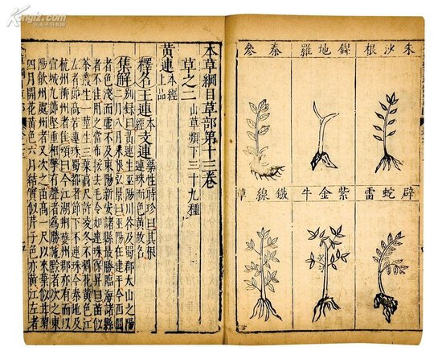
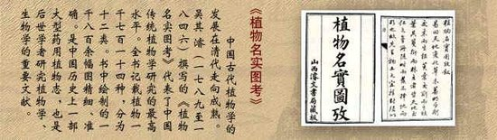
    Aristotle:将植物分为乔木、灌木、草本
    李时珍《本草纲目》将植物分为草、谷、菜、果、木等5部30类
    吴其濬《植物名实图考》将植物分为谷、蔬、山草等12类
Notes:
《植物名实图考》是我国古代第一部最大的区域性植物志。为清代吴其濬jun（1789-1847）所编著。本书共分38卷，12大类。谷类2卷、蔬菜4卷、草类24类、果部2卷、木类6卷，共计植物1714种，比《本草纲目》增加了519种。书中对各种植物的形态、颜色、性味、用途及药用价值都加以收录。所附插图极为精美，比以往任何本草都要细致、清楚、形象、生动、逼真。作者亲自去过许多地方考察。尤其是江西、湖南、云南、山西、河南、贵州等省。这些地区过去植物收载很少。

Slide 5
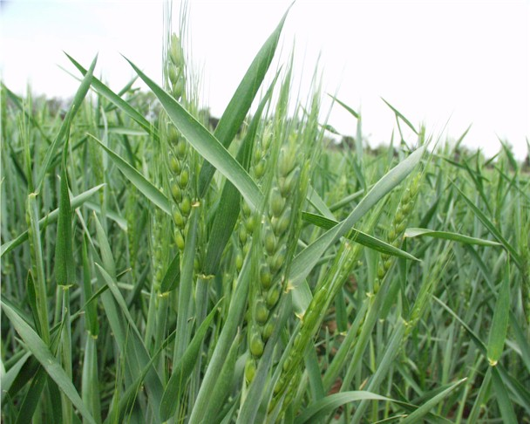
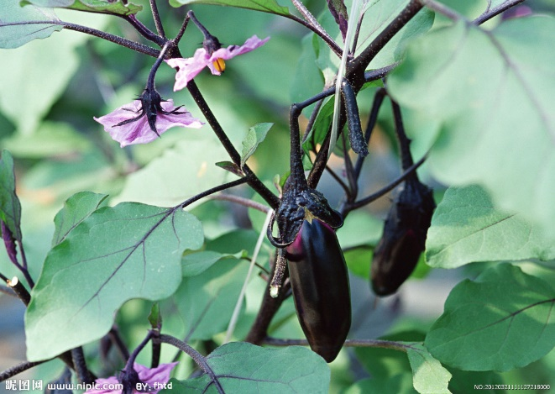
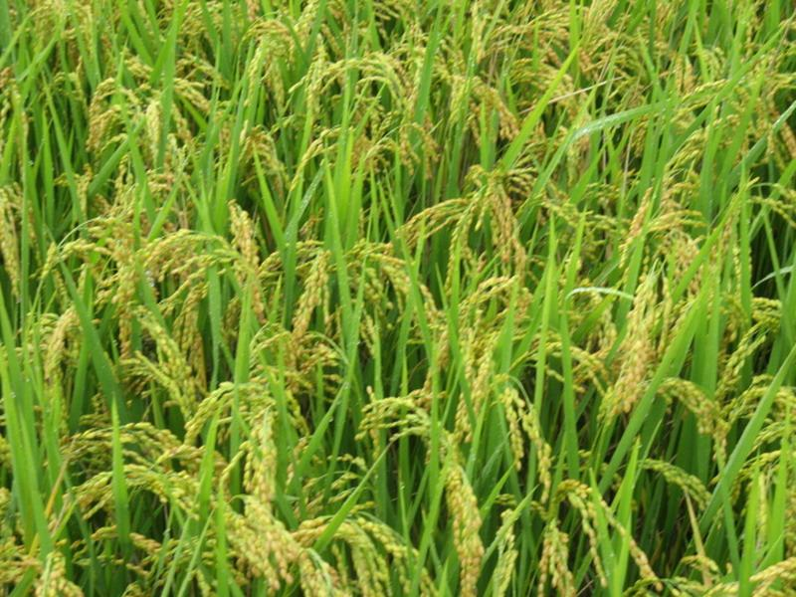
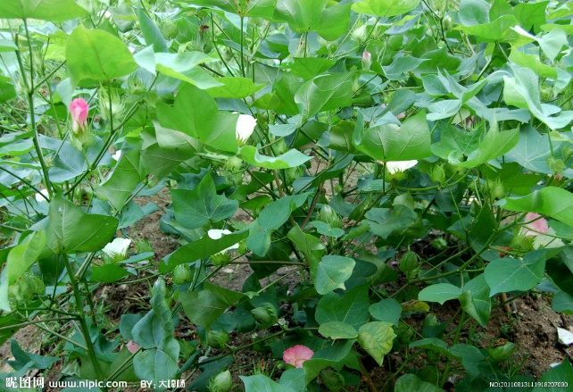
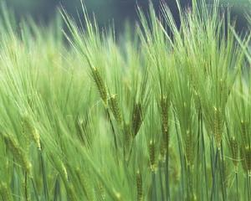
2、自然分类方法与自然分类系统
以植物性状的相似程度所进行植物的分类方法。
Notes:
1859年达尔文出版了《物种起源》一书，进化论的确立及生物科学的发展，使人们逐渐认识到现存的生物种类和类群的多样性乃是由古代的生物经过几十亿年的长期进化而形成的，各种生物之间存在着不同程度的亲缘关系。分类学应该反映这种亲缘关系，反映生物进化的脉络。
按照生物进化的观点，植物由于来自共同祖先而具有相似的遗传性，表现出形态、结构、习性等方面的相似。因此，根据植物相同点的多少就可判断它们之间亲缘上亲疏程度。这种根据亲缘关系进行分类的方法是自然分类方法
被子植物的分类主要依据各种器官的形态特征，尤其是生殖器官的形态特征，因为花果的形态比较稳定，不易因环境的改变而产生变异。
植物的自然分类法是以植物的形态结构作为分类依据，以植物之间的亲缘关系作为分类标准的分类方法
例如，菊花和向日葵在形态结构等方面有许多相同点，如它们都具有头状花序，花序下有总苞，雄蕊5枚，花药合生。于是就认为它们的亲缘关系比较接近；而菊花与大豆相同的地方就比较少，如大豆花是大小和形状都不相同的蝶形花瓣，二体雄蕊(花丝9枚合生，一枚离生)，于是就认为它们的亲缘关系比较疏远。
自然分类法的概念、优点、缺点。不同的植物分类系统。

Slide 6
3、系统发育分类法与现代分类系统
系统发育分类法是以植物进化的观点为出发点，按形状的演化趋势来进行分类，建立能反映植物类群之间亲缘关系和植物界客观演化规律的方法。依据系统发育分类法所建立的植物分类系统，即现代植物分类系统。
  前苏联 塔赫他间系统
  美· 克朗奎斯特系统
  德· 恩格勒系统
  英· 哈钦松系统
Notes:
美· 佐恩系统
瑞典· 达格瑞系统

Slide 7
二、 植物分类的等级与命名法则

Slide 8
（一）植物分类的各级单位
界 门 纲 目 科 属 种
各级单位根据需要还可再分成亚级，如桃
纲 双子叶植物纲
亚纲 离瓣花亚纲
目 蔷薇目
科 蔷薇科
亚科 李亚科
属 桃属
种 桃
Notes:
为了便于有效地识别植物种类和系统地表示植物间的亲缘关系以及与系统发生的时序性，对全部植物进行分门别类，按照植物类群的等级，给予的一定名称，就是分类上的各级单位。

Slide 9
植物分类的阶层系统
分类的阶元（单位、等级） |  |  |  | 植物举例
中文 | 英文 | 拉丁文 | 词尾 | 中文 | 拉丁文
门 | division | divisio | -phyta | 被子植物门 (木兰门) | Angiosperma (Magnoliophyta)
纲 | class | classis | -opsida，eae | 双子叶植物纲(木兰纲) | Dicotyledoneae （Magnoliopsida）
目 | order | ordo | -ales | 蔷薇目 | Rosales
科 | family | familia | -aceae | 蔷薇科 | Rosaceae
属 | genus | genus | -us ， -a，um | 苹果属 | Malus
种 | species | species |  | 苹果 | Malus pumila

Slide 10

（二）种的概念及其意义
物种（或种）是指具有一定的自然分布区和一定的生理、形态特征的植物类群。
种的基本特性：共同的祖先，稳定的分布区，形态特征相似，自然交配，后代正常。
不同种间存在生殖隔离。
Notes:
如马和骡的杂交种，狮虎配的杂交后代，马铃薯和西红柿（生物技术：原生质体杂交的杂交后代）

Slide 11

种以下的各种分类单位
  亚种:与原种形态构造、地理分布差异
  变种:与原种形态构造差异、地理分布无明显差异
  变型:只是零星分布的的变异类型个体。
注意
品种：不是植物分类学中的分类单位，是经过人工选择、培育出现的具有一定经济价值，遗传性比较一致的变异群体。
Notes:
【种】：指有一定的形态和生理特征，以及一定自然分布区的植物类群。它是分类的依据，是分类的基本单位，“种”与“种”之间有明显的界限，除了形态特征的差别外，还存在着“生殖隔离”现象，即异种之间不能交配产生后代，即使产生后代亦不能具有正常的生殖能力。
种是相对稳定性的特征，但它不是绝对固定永远一成不变的，它在长期种族延续中不断地产生变化，分类学家按差异大小，在“种”下分为亚种、变种、变型。
【亚种】：种内的变异类型，是种内在形态上有区别，分布上、生态上、季节上有隔离的植物类群。
【变种】：是种内的变异类型，在特征上与原种有一定的区别，是由于同一种所包含的无数个体在其分布区内，受到不同环境影响而产生的变异，它有一定的地理分布，且变异性状能稳定遗传的群体。
【变型】：种内的变异类型，但是没有一定分布区，而是零星分布的个体。
【品种】：是指种内具有一定经济价值，遗传性比较一致的变异群体。它是经过人工选择、培育而成、能适应一定的自然栽培条件，在产量和质量上比较符合人类的要求。(不是植物分类学中的分类单位，在野生植物中不存在，实质上是栽培植物的的变种或变型.)
农业部植物新品种测试中心位于北京市朝阳区麦子店街18号楼。发布农业新品种授权公告

Slide 12
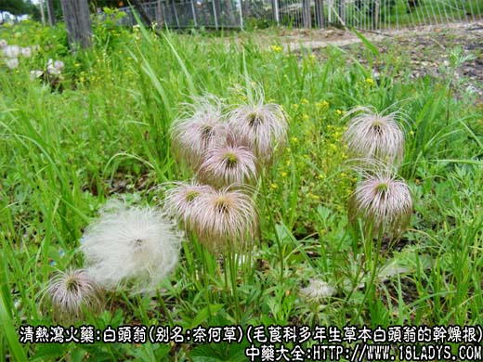
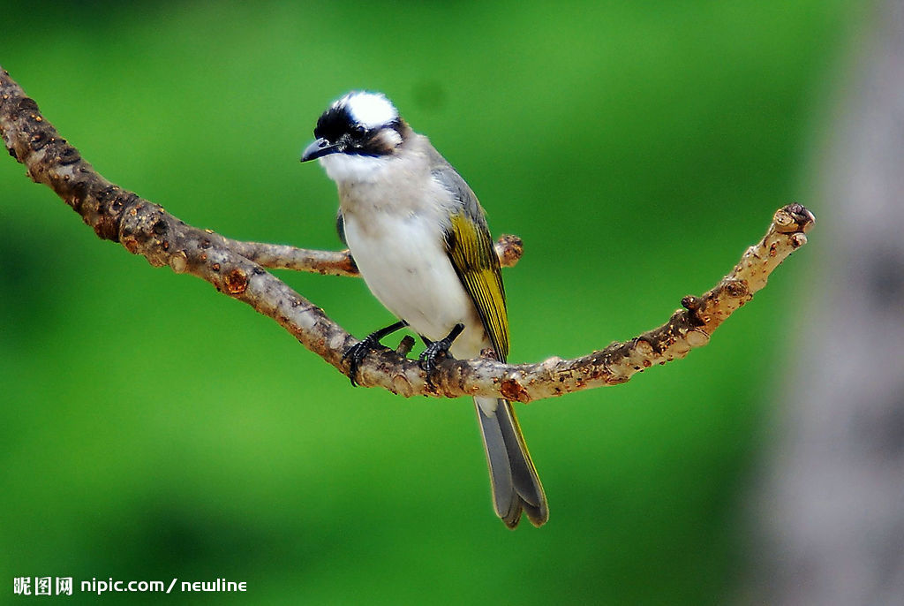
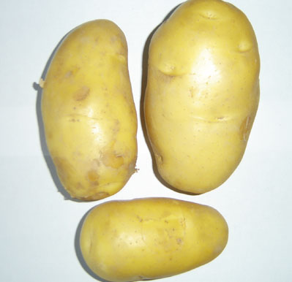
同名异物
同物异名

Slide 13
（三）植物的命名
双名法（拉丁词或拉丁化了的词）：
属名(斜体)+ 种名(种加词)(斜体)+ 定名人（缩写）
名词性
形容词性
首字母大写
小写
首字母大写
L.
水稻
学名
例：
Oryza
sativa
稻属
栽培的
林奈
Notes:
Carl von Linné
问题：同物异名（马铃薯，土豆，洋芋，地蛋，山药蛋，potato，学名：Solanum tuberosum）
同名异物：
白头翁
根据《国际植物命名法规》规定，植物新种的刊布，必须有拉丁文的描述，否则无效。用拉丁文给植物以正确的名称，此名称即为此植物的学名，全世界通用。学名通常采用林奈的双名法命名：属名＋种名＋定名人姓名。如：银杏（Ginkgo biloba L.）
双名法概念:采用两个拉丁单词或拉丁化单词作为一种植物的名称.其中第一个单词是属名 (为名词,其第一个字母必须大写),第二个单词为种名(形容词),在种名后面写出定名人姓氏的缩写(第一个字母必须大写).

Slide 14

亚种 用ssp. (subspecies的缩写)表示,如大麻 Cannabis sativa L. ssp. indica (Lam.) Small. et Cronq
变种的命名，加上拉丁文变种（varietas）的缩写 (var．）如糥稻Orysa sativa var. glutinosa Matsum;
变型的命名，加上拉丁文变型（forma）的缩写（f.），如龙爪槐(Sophora japomica L. f. pendula Loud.)是槐树的变型。

Slide 15
三、 植物分类检索表的编制和使用

Slide 16
（一）植物分类检索表的编制
检索表是用来鉴定植物、认识植物种类的工具。它的编制是根据拉马克（Lamarck，法，1744-1829）的二歧分类原则,把原来的一群植物相对的特征性状分成相对应的两个分支，再把每个分支中相对的性状又分成相对应的两个分支，依次下去，直到编制的科、属或种检索表的终点为止。目前广泛采用的二歧检索表有以下两种。
Notes:
稗草与水稻相区别的分类检索表

Slide 17
（二）分类检索表的类型和使用
定距检索表：每一对互相矛盾的性状标以同样的号，间隔并列在靠左边的一定距离处，对应的下一级性状分别退一格继续，如此逐项排出---。
优点：一目了然
缺点：如果编排的种类过多，检索表势必偏斜而浪费很多篇幅
Notes:
按内容：分科检索表，分属检索表，分种检索表
按格式：定距检索表 平行检索表
等距检索表：将每一对相对特征的描述给予同一编号,并列在靠左边的同一距离处, 如1,1;2,2;3,3…如此逐项列出,逐级向右错开,描述行越来越短,直到出现科、属或种为此.
平行检索表：将每一对相对特征的描述并列在相邻的两行中, 每一特征后面注明接着向下查的性状或植物名称.

Slide 18
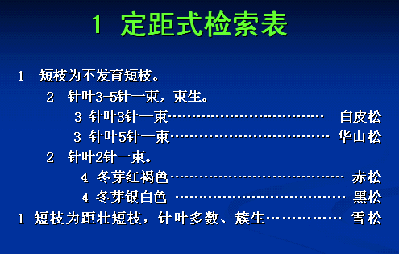


Slide 19
平行检索表：每一对互相矛盾的性状标以同样的号，紧紧并列排列，并在说明后注明下一级性状检索号，不退格排列。
优点：整齐美观
缺点：不及定距式检索表那么一目了然

Slide 20
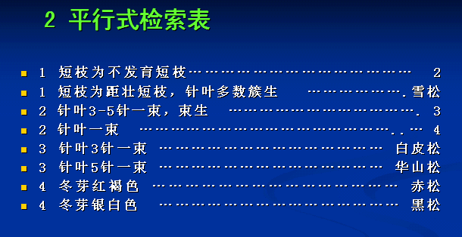
2针一束

Slide 21
THE END

